Slide 2
A FAMÍLIA E A MORTE

Slide 3
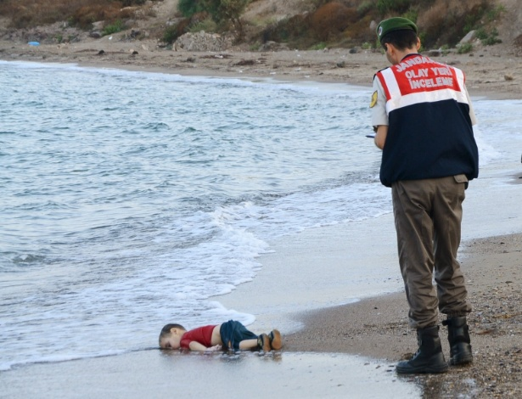
QUAIS PENSAMENTOS E SENTIMENTOS ESTA FOTOGRAFIA PRODUZ EM VOCÊ?

Slide 4
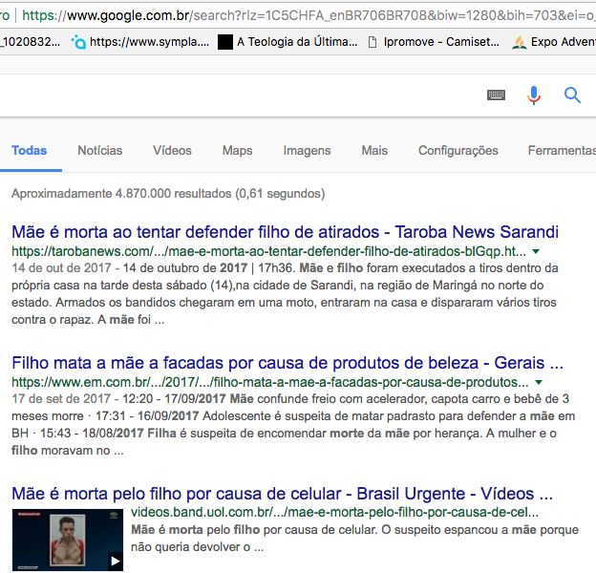
TODOS OS DIAS, AS FAMÍLIAS SE ENVOLVEM COM A MORTE DE ALGUMA FORMA.

Slide 5
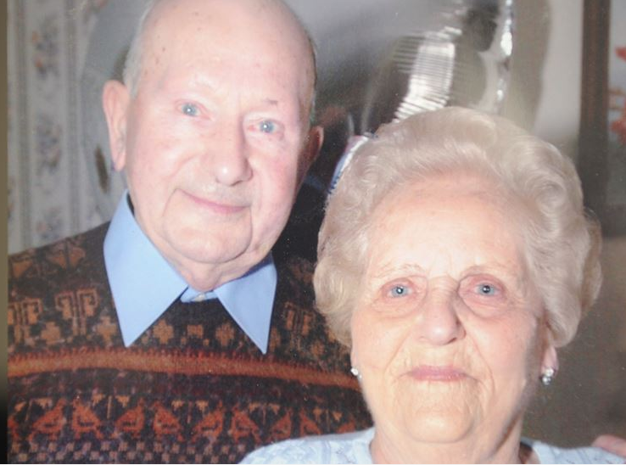
A MORTE UNE E SEPARA FAMÍLIAS
Casal britânico morre no mesmo dia depois de 77 anos de casamento
Idosos de 96 e 97 anos morreram após enfermeiros juntarem camas em hospital para que pudessem dar as mãos no aniversário de casamento.

Slide 6
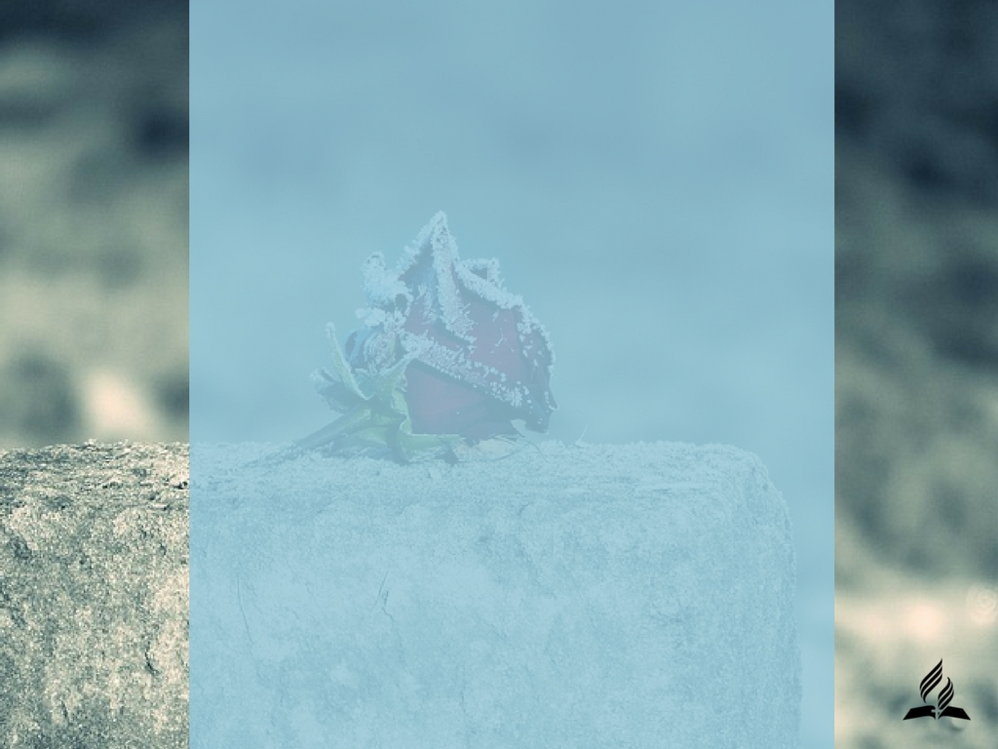
SUA FAMÍLIA JÁ TEVE ALGUMA EXPERIÊNCIA COM A MORTE?
COMO SUPERAR A DOR DA PERDA?
COMO VIVER SEM MEDO DA MORTE?

Slide 7
LEIA JOÃO 11:1-6
QUAIS OS NOMES DOS 3 IRMÃOS?
QUAL ERA O PROBLEMA DAQUELA FAMÍLIA?
COMO ESPERAVAM SUPERAR AQUELE PROBLEMA?

Slide 8
LEIA JOÃO 11:11-14
QUE ACONTECEU COM LÁZARO?
E A FAMÍLIA DELE?

Slide 9
LEIA JOÃO 11:17-21
V.17 – O QUE É O LUTO?
O luto é um processo lento e doloroso;
Provoca uma tristeza profunda e o afastamento de toda e qualquer atividade que não esteja ligada a pensamentos sobre a pessoa perdida;
Produz a perda de interesse no mundo externo e a incapacidade de substituição da pessoa perdida por outras (outros filhos, outro cônjuge, etc.).

Slide 10
DIANTE DA MORTE E DO LUTO CADA PESSOA SE COMPORTA DE UMA FORMA DIFERENTE:
V. 20,21 – COMO MARTA REAGIU?
V.20,31,32 – COMO MARIA REAGIU?

Slide 11
DIANTE DA MORTE E DO LUTO CADA PESSOA SE COMPORTA DE UMA FORMA DIFERENTE:
V. 19,31,33 – COMO OS JUDEUS, VIZINHOS, E PARENTES REAGIRAM?
V. 33,35 – COMO JESUS REAGIU?

Slide 12
LEIA JOÃO 11:17-21
V.19 – A SUPERAÇÃO É UM PROCESSO SOCIAL
A QUALIDADE DO RELACIONA-MENTO DA FAMÍLIA ANTES DO EPISÓDIO DA MORTE INTERFERE DIRETAMENTE NA FORMA E EM QUANTO TEMPO HAVERÁ A SUPERAÇÃO DA DOR.

Slide 13
INGREDIENTES
PARA A SUPERAÇÃO:
VIVA EM PAZ COM TODOS OS FAMILIARES;
TENHA UMA COMUNICAÇÃO PACIENTE, APOIADORA E MOTIVADORA PARA COM PAIS, FILHOS, CONJUGE, ETC.
PERDOE SEMPRE;
CRIE UM CLIMA DE BOM HUMOR PARA TODAS AS RELAÇÕES FAMILIARES.

Slide 14
LEIA JOÃO 11:25,38-46
V. 25 - O QUE JESUS REPRESENTA ÀS FAMÍLIAS QUE EXPERIMENTARAM A MORTE DE UM FAMILIAR?
I CO. 15:22, 55-57
V.40 - QUAL A SOLUÇÃO PARA A MORTE?
JOÃO 3:16

Slide 15
"Onde está, ó morte, a sua vitória? Onde está, ó morte, o seu aguilhão?" O aguilhão da morte é o pecado, e a força do pecado é a Lei. Mas graças a Deus, que nos dá a vitória por meio de nosso Senhor Jesus Cristo.
1 Coríntios 15:55-56

Slide 16
"E lhes enxugará dos olhos toda lágrima, e a morte já não existirá, já não haverá luto, nem pranto, nem dor, porque as primeiras coisas passaram. E aquele que está assentado no trono disse: Eis que faço novas todas as coisas.”
Apocalipse 21:4-5

Slide 17
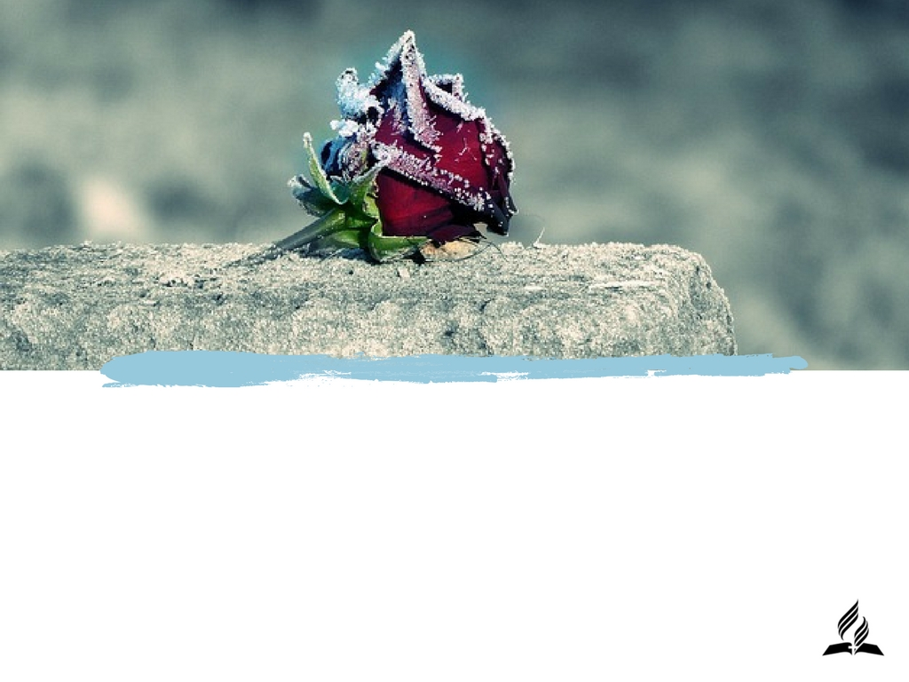
CREIA
DEUS CHORA COM VOCÊ POR CAUSA DA DOR E DA MORTE!
VOCÊ VERÁ A GLÓRIA DE DEUS E PODERÁ TER ESPERANÇA NA RESSURREIÇÃO!
JESUS ESTÁ VOLTANDO E VAI ACABAR COM A MORTE PARA SEMPRE!

Slide 18
RESUMO
MARQUE V OU F
JESUS PODE RESSUSCITAR MEUS ENTES QUERIDOS?
CHORAR PELA PERDA DE ALGUÉM É NECESSÁRIO?
UMA BOA RELAÇÃO COM OS FAMILIARES É UMA FORMA DE ARMAZENAR FORÇAS EMOCIONAIS PARA A SUPERAÇÃO DO LUTO?

Slide 19
RESUMO
MARQUE V OU F
SUPERAMOS MELHOR O LUTO SE NOS ISOLARMOS DA FAMÍLIA?
TEMOS QUE VIVER DIARIAMENTE PENSANDO NO DIA DA MORTE?

Slide 20
DESAFIO
ESTUDAREI A BÍBLIA DIARIAMENTE COM MINHA FAMÍLIA PARA APRENDERMOS A COMO SUPERAR MOMENTOS DIFÍCEIS.

Slide 21
PRÓXIMO ESTUDO
COMO SERÁ SUA FAMÍLIA DAQUI 50 ANOS?
COMO PREPARAR SUA FAMÍLIA PARA O FUTURO?

Slide 22
DESEJAMOS QUE DEUS DÊ UM NOVO TEMPO DE ESPERANÇA PARA A SUA FAMÍLIA!

